Slide 1

Cerise Pro BTS COM
Guide d’utilisation étudiants & enseignants
Présentation réalisée par Jean-Marc Le Rol – Académie de Nantes

Slide 2
Sommaire
Procédure d’identification
Profil étudiant
Profil enseignant

Slide 3
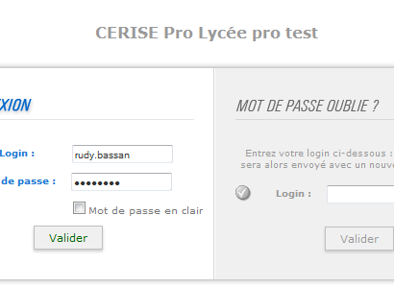
Procédure d’identification
Lors de la 1re connexion, l’utilisateur (étudiant ou enseignant) saisit :
son login : nom et prénom au format prénom.nom en minuscules
si prénom ou nom composé : pierre-antoine.le-bec
son mot de passe provisoire : date de naissance au format jjmmaaaa

Slide 4
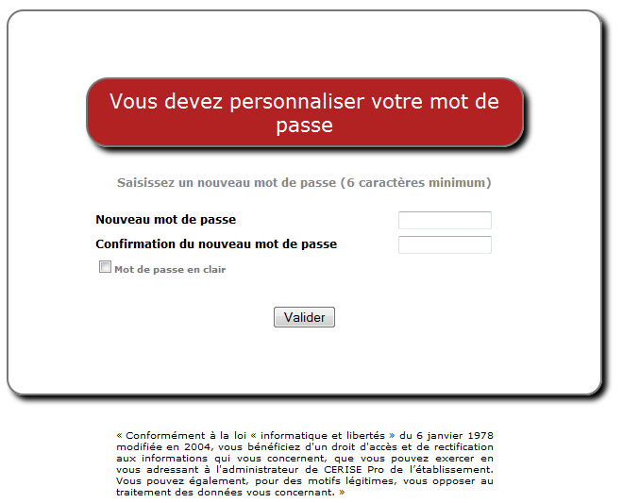
Procédure d’identification
L’utilisateur :
Saisit son mot de passe définitif
valide

Slide 5
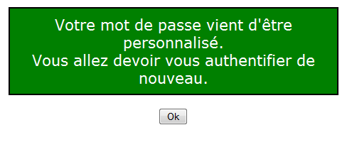
Procédure d’identification
L’utilisateur clique sur OK pour pouvoir s’identifier à nouveau (Cf. diapo 3)

Slide 6
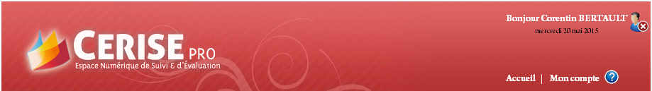

Profil étudiant
Cliquer sur « Mon compte »
Cliquer sur Changer d’adresse électronique
Vérifier que l’adresse électronique est correcte et la modifier si besoin Cette adresse est indispensable pour réinitialiser le MDP en cas de perte
1re connexion

Slide 7

Profil étudiant
1 - Déclarer / Gérer
le(s) projet(s)
2 - Saisir / Gérer
les situations
3 - Voir l’état des saisies et évaluations
4 - Exporter pour la
certification
4 modules

Slide 8
Profil étudiant
1 - Déclarer / Gérer
le(s) projet(s)
2 - Saisir / Gérer
les situations
3 - Voir l’état des saisies et évaluations
4 - Exporter pour la
certification
1 - Utilisation du module Gestion de projets
Ne concerne que les collègues de F1 (diapos 7 à 11)

Slide 9
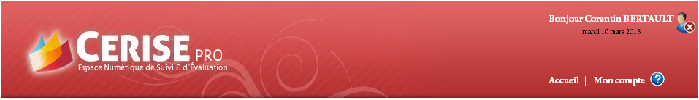
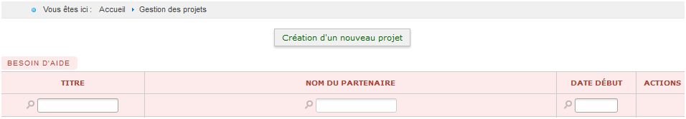
Profil étudiant
Vue initiale du module Gestion des projets
Pour déclarer un projet, l’étudiant clique sur :
« Création d’un nouveau projet »

Slide 10
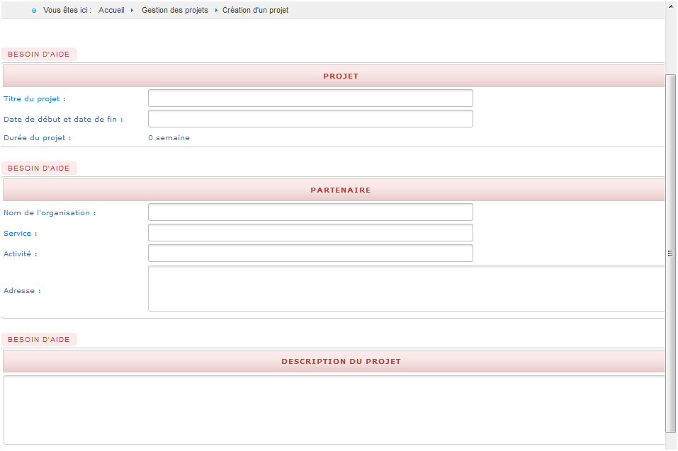
Profil étudiant
1) L’étudiant donne un titre à son projet
puis complète les différents champs permettant de le caractériser
2) L’étudiant décrit son projet :
Contenu et structure de la description sont libres
La taille de la zone de description n’est pas limitée (il est souhaitable que la fiche complète ne dépasse pas une page A4 recto-verso)

Slide 11
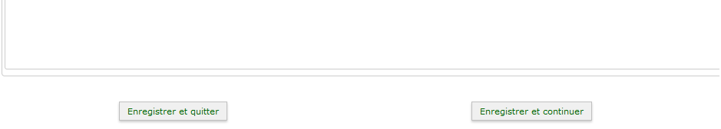
Profil étudiant
Lorsqu’il a terminé sa saisie, l’étudiant clique sur l’un des deux boutons placés en bas de page.
Pour enregistrer et revenir à l’accueil du module Projet
(Cf. diapo suivante)
Pour enregistrer et rester sur le projet en cours
L’étudiant n’a pas à saisir les supports, ils seront ajoutés automatiquement par l’application lorsqu’ils auront été déclarés dans les fiches de situation rattachées au projet.

Slide 12
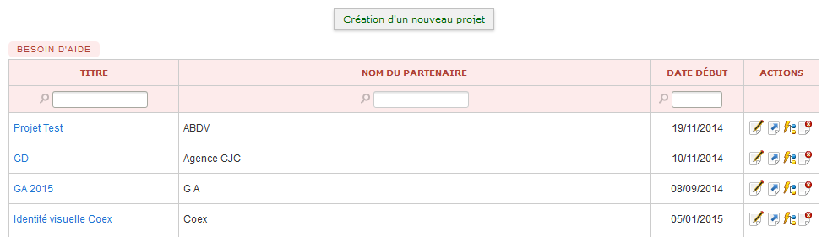
Profil étudiant
Modifier un projet
Exporter la fiche projet
Exporter tout un projet
Supprimer un projet
Vue du module Gestion des projets en cours de formation
Ici l’étudiant a déclaré 4 projets

Slide 13
Profil étudiant
1 - Déclarer & gérer le(s) projet(s)
2 - Saisir & gérer les situations
3 - Voir l’état des saisies et évaluations
4 - Exporter pour la
certification
2 - Utilisation du module Passeport professionnel

Slide 14
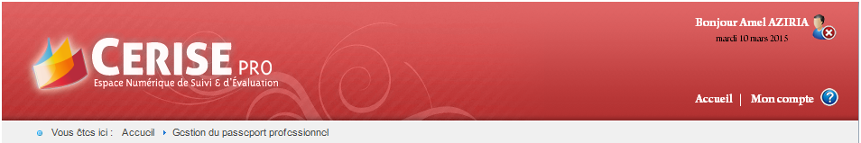
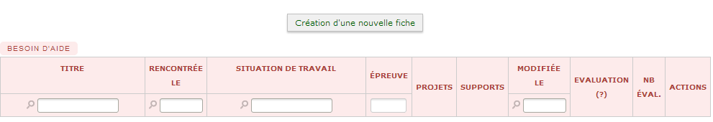
Profil étudiant
Vue initiale du module Passeport
Pour déclarer une situation, l’étudiant clique sur :
« Création d’une nouvelle fiche »
Les 5 diapos suivantes présentent la saisie d’une fiche

Slide 15
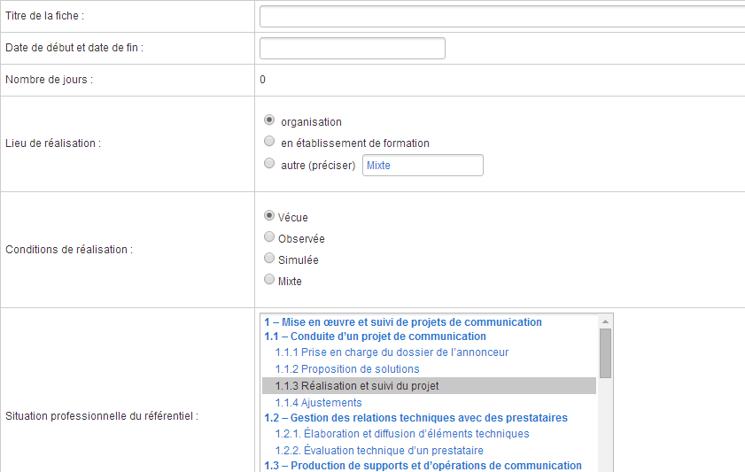
Profil étudiant
Saisie d’une fiche (1)
L’étudiant donne un titre à la fiche
et complète les champs relatifs aux conditions de réalisation.
Il choisit la situation professionnelle concernée dans la liste déroulante

Slide 16
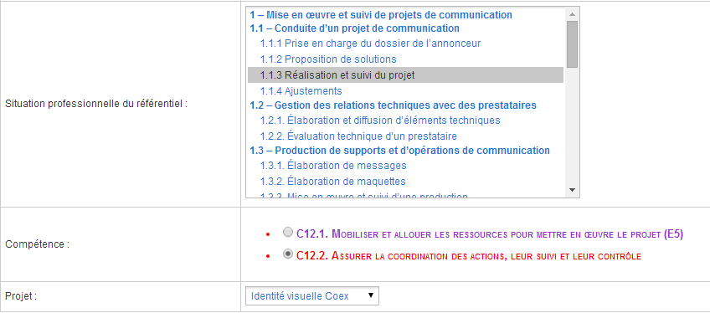
Profil étudiant
Saisie d’une fiche (2)
Le choix de la situation provoque l’affichage des compétences associées.
L’étudiant choisit une compétence
S’il s’agit d’une compétence F1, l’étudiant peut rattacher la fiche à une projet préalablement déclaré (liste déroulante).

Slide 17
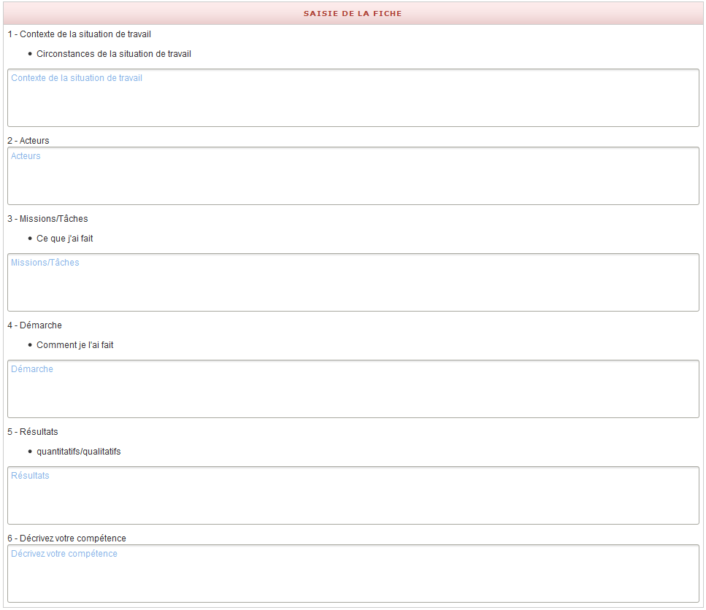
Profil étudiant
Saisie d’une fiche (3)
L’étudiant complète les champs 1 à 6.
La taille des champs n’est plus limitée en nombre de caractères.
Texte d’aide paramétrable au niveau de chaque établissement

Slide 18
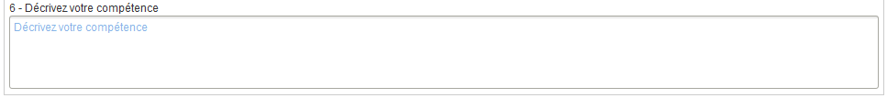

Profil étudiant
Saisie d’une fiche (4)
Lorsqu’il a terminé la saisie, l’étudiant clique
sur « Poursuivre » pour accéder à la saisie des supports.
La fiche est visible par l’enseignant
sauf si l’étudiant coche
« Activer l’état de brouillon… »

Slide 19
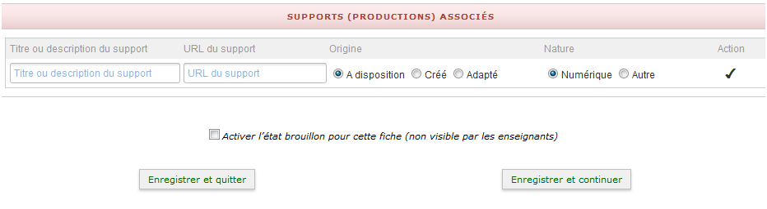
Profil étudiant
Saisie d’une fiche (5)
L’étudiant saisit le titre du support
Il peut y associer un lien hypertexte vers un site, un blog…
Il renseigne :
origine et
nature du document
Enregistrer et revenir à l’accueil du module Projet
(Cf. diapo suiv.)
Enregistrer et rester sur la fiche active

Slide 20

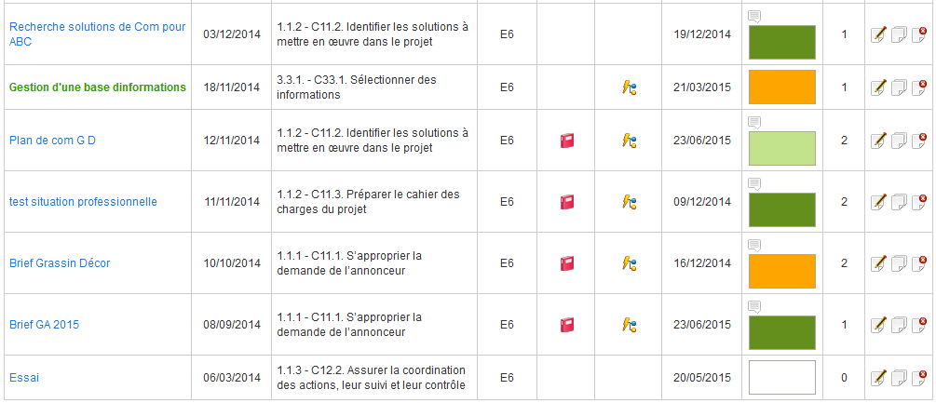
Profil étudiant
Passeport après saisie de plusieurs fiches
Filtre par épreuve E4/E6
En vert les situations évaluées ou annotées par les enseignants depuis la dernière connexion de l’étudiant
Indique la présence de supports
Indique que la situation se rattache à 1 projet
Au passage de la souris sur l’icône le nom du projet s’affiche
Ces 3 boutons permettent de :
Modifier une fiche
Dupliquer une fiche
Supprimer une fiche

Slide 21
Profil étudiant
1 - Déclarer & gérer le(s) projet(s)
2 - Saisir & gérer les situations
3 - Voir l’état des saisies et évaluations
4 - Exporter pour la
certification
3 – Utilisation du module Tableau de bord

Slide 22

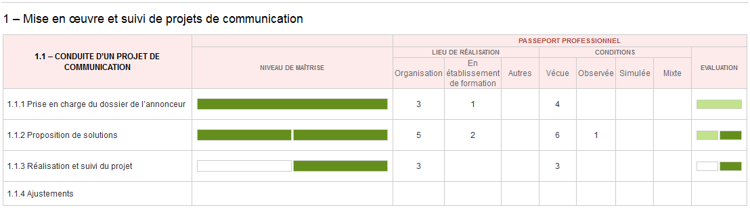
Profil étudiant
Tableau de bord étudiant (1)
Niveau de maîtrise = meilleure évaluation de l’étudiant pour une situation professionnelle
Évaluation = dernière évaluation en date pour une situation (peut être différente de la meilleure évaluation)
Lieu de réalisation : S112 a été saisie 4 fois, la situation a été rencontrée 2 fois
en organisation, 2 fois dans l’établissement de formation
Conditions : pour S112, la situation a été vécue 3 fois, observée 1 fois

Slide 23
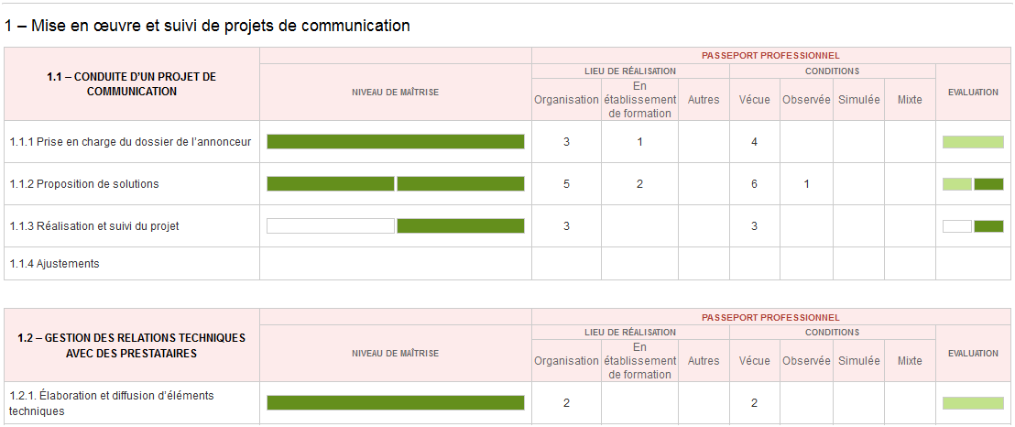

Profil étudiant
Tableau de bord étudiant (2)
Au passage de la souris le détail des compétences apparaît

Slide 24

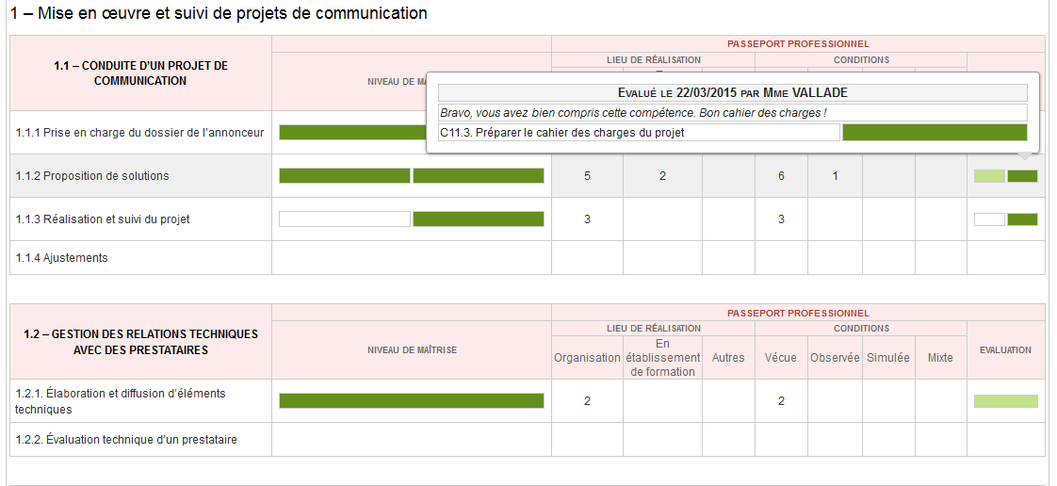
Profil étudiant
Tableau de bord étudiant (3)
Au passage de la souris le détail de chaque évaluation apparaît

Slide 25
Profil étudiant
1 - Déclarer & gérer le(s) projet(s)
2 - Saisir & gérer les situations
3 - Voir l’état des saisies et évaluations
4 - Exporter pour la
certification
4 – Utilisation du module Export

Slide 26

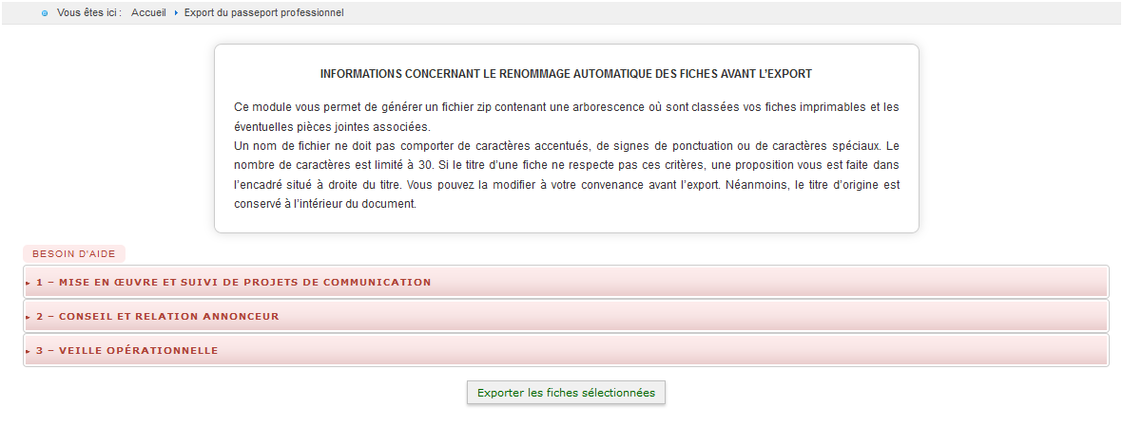
L’étudiant choisit d’abord la fonction (F1, F2 ou F3) pour laquelle il veut procéder à l’exportation

Slide 27
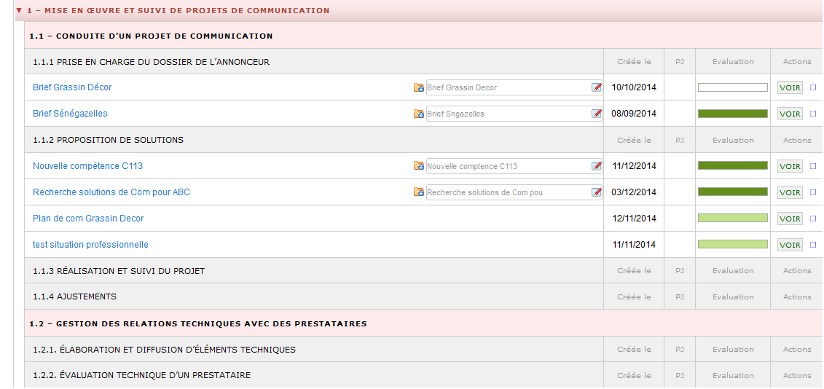

Le survol du cartouche « Évaluation » fait apparaître la compétence, le nom de l’évaluateur et l’appréciation éventuelle
Permet de visualiser le contenu d’une fiche situation
En cochant ces cases, l’étudiant choisit les situations à exporter
L’exportation se fait en .docx donc est modifiable par l’étudiant

Slide 28
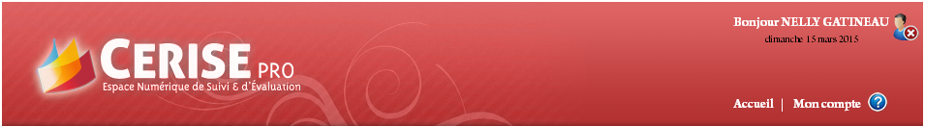
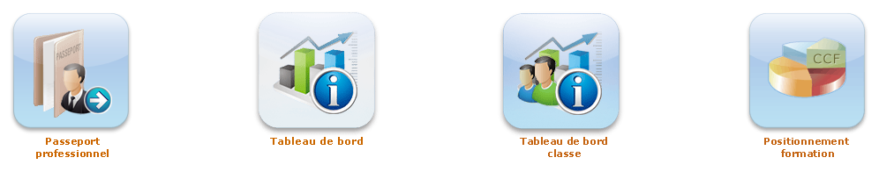
Profil enseignant
1 – Évaluer les situations
2 – Vue globale des saisies et évaluations par étudiant
3 – Vue globale des saisies et évaluations par classe
4 – Vue détaillée des saisies et évaluations par étudiant
4 modules

Slide 29
Profil enseignant
1 – Évaluer les situations
2 – Vue globale des saisies et évaluations par étudiant
3 – Vue globale des saisies et évaluations par classe
4 – Vue détaillée des saisies et évaluations par étudiant
1 – Utilisation du module Passeport

Slide 30
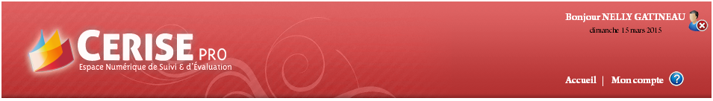
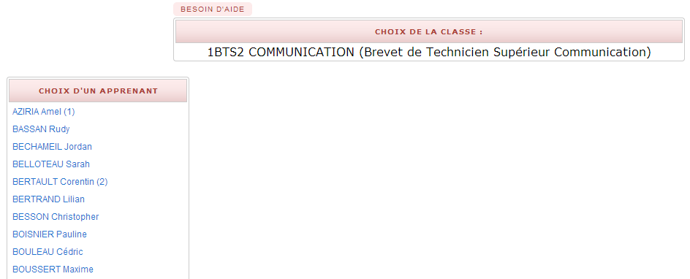
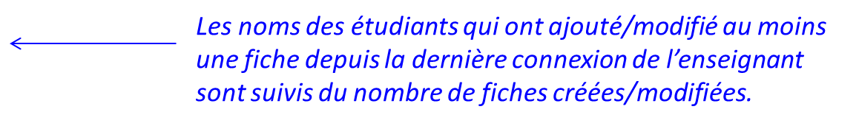
Profil enseignant
Évaluation formative (1)
A l’ouverture du module passeport, l’enseignant choisit une classe et un nom d’étudiant

Slide 31
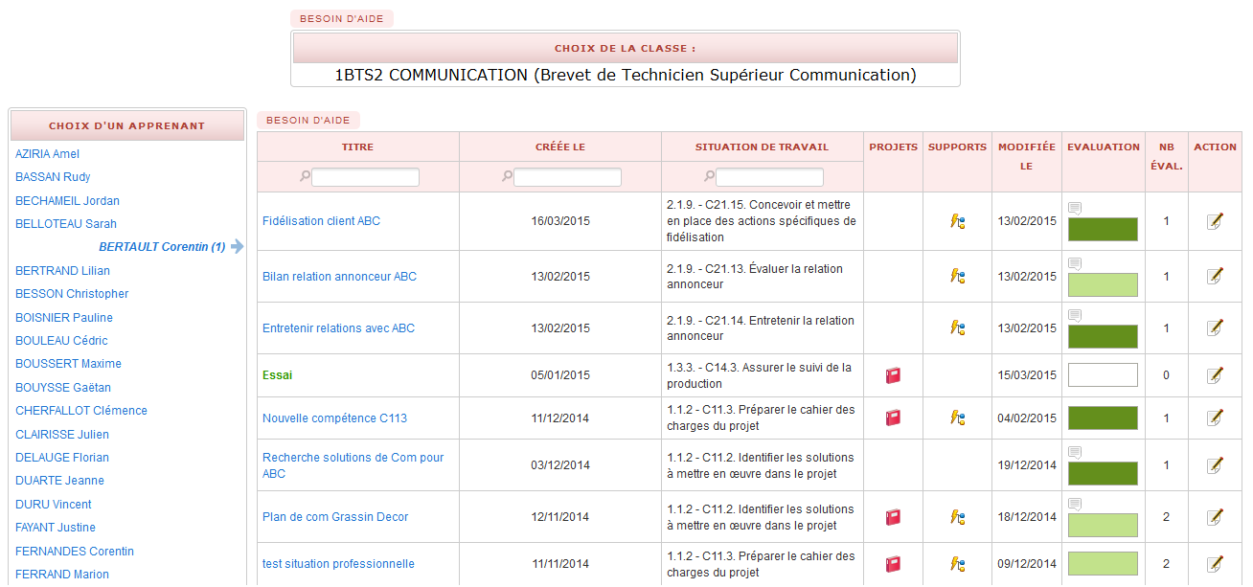
Profil enseignant
Évaluation formative (2)
Les fiches créées/modifiées apparaissent en vert
Pour consulter ou évaluer une fiche l’enseignant clique sur ce bouton

Slide 32
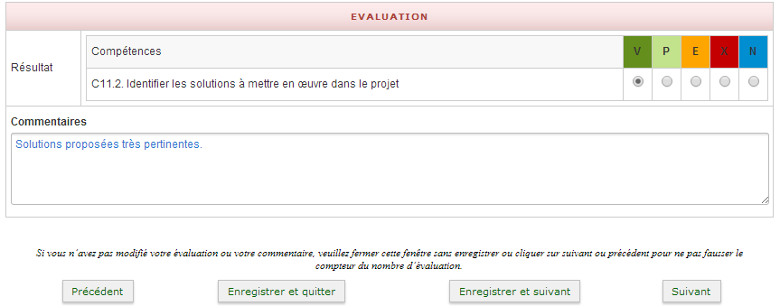
Profil enseignant
Évaluation formative (3)
T
I
Évaluation par code couleur et commentaire (facultatif)
Les lettres ne servent qu’à la gestion de la base de données
Intitulés explicités dans le module d’aide « Enseignant »
Intitulés paramétrables au niveau de l’établissement
Ci-contre, les intitulés préconisés pour le BTS COM
Totalement prêt pour l’évaluation
Prêt pour l’évaluation
Insuffisamment prêt pour l’évaluation
Pas du tout prêt
Non évaluable
Passe à la situation précédente sans enregistrer
Enregistre l’évaluation et passe à la situation suivante
Enregistre l’évaluation et passe à la situation suivante
Passe à la situation suivante sans enregistrer
La diapositive suivante présente ce que voit l’étudiant de cette évaluation

Slide 33
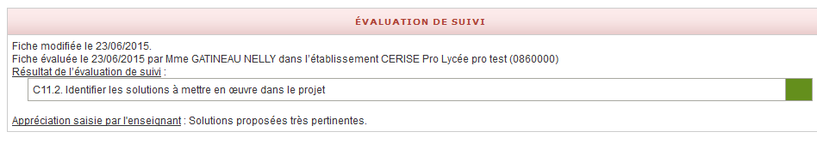
Profil étudiant
Évaluation formative (4)
Ce que voit l’étudiant de son évaluation
Formulation permettant d’éviter
la confusion avec la certification
Date et nom de l’évaluateur
Évaluation par code couleur
Commentaire éventuel

Slide 34
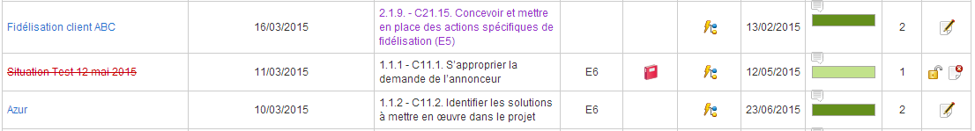
Profil enseignant
Évaluation formative (5)
Restauration/suppression définitive de fiches
Fiche supprimée par l’étudiant
L’enseignant peut restaurer cette fiche
ou la supprimer définitivement

Slide 35
Profil enseignant
1 – Évaluer les situations
2 – Vue globale des saisies et évaluations par étudiant
3 – Vue globale des saisies et évaluations par classe
4 – Vue détaillée des saisies et évaluations par étudiant
2 – Utilisation du module Tableau de bord Étudiant

Slide 36
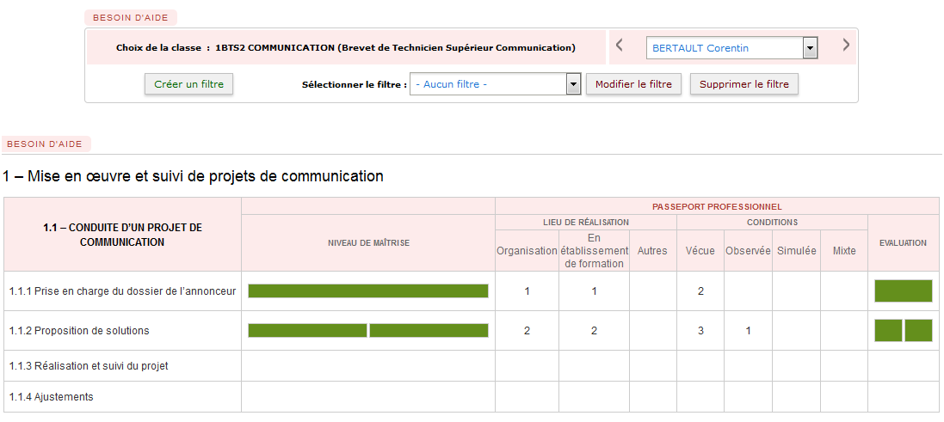
Profil enseignant
La vue « Enseignant » est identique à celle de l’étudiant (cf. diapo 21)
L’enseignant dispose en plus d’une liste déroulante des étudiants de la classe
et d’une zone de filtrage paramétrable (cf. diapo suivante).

Slide 37
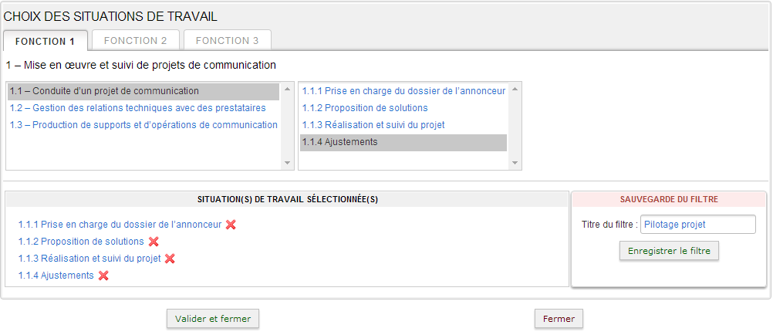
Profil enseignant
Création d’un filtre
Après avoir cliqué sur « Créer un filtre », l’enseignant :
choisit une fonction
puis une situation
et les compétences qu’il souhaite inclure.
Compétences sélectionnées suivies d’une croix rouge qui permet la suppression
Ensuite l’enseignant :
nomme le filtre
enregistre le filtre ou quitte sans enregistrer

Slide 38
Profil enseignant
1 – Évaluer les situations
2 – Vue globale des saisies et évaluation par étudiant
3 – Vue globale des saisies et des évaluations par classe
4 – Vue détaillée des saisies et évaluations par étudiant
3 – Utilisation du module Tableau de bord Classe

Slide 39
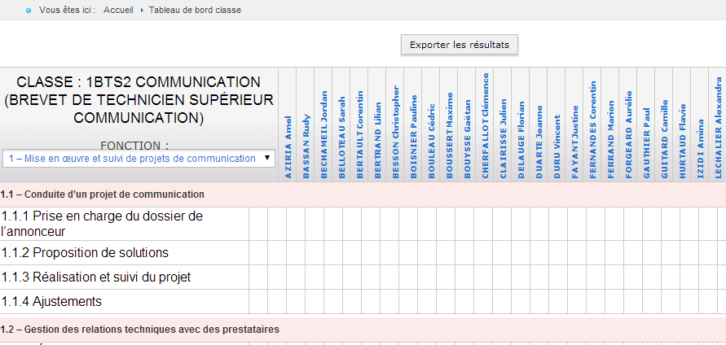

Profil enseignant
Filtre par fonction
Un clic sur le nom d’un étudiant fait apparaître le détail
des situations saisies et évaluées ou non (diapo suivante).
Pour cette fonctionnalité utilisez toute la largeur de votre écran !

Slide 40
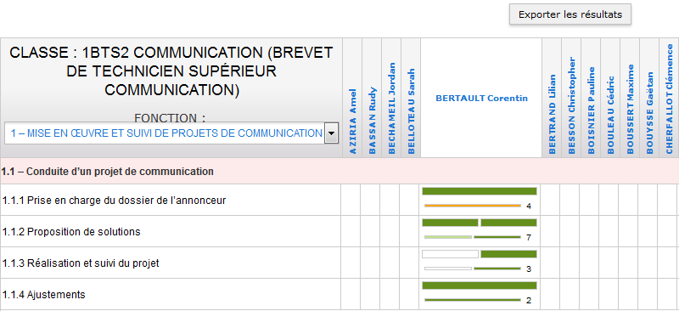
Profil enseignant
Exporter au format Excel tous les résultats
de tous les étudiants pour l’ensemble des compétences
Ici, la compétence C111 a été évaluée 4 fois, meilleure évaluation « vert foncé », dernière évaluation « orange » (N.B. ceci n’est qu’un exemple).

Slide 41
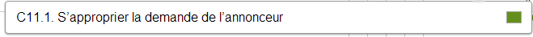
Profil enseignant
Au passage de la souris sur un cartouche,
le code, l’intitulé et la couleur de la meilleure évaluation apparaissent.

Slide 42
Profil enseignant
1 – Évaluer les situations
2 – Vue globale des saisies et évaluations par étudiant
3 – Vue globale des saisies et évaluations par classe
4 – Vue détaillée des saisies et évaluations par étudiant
4 – Utilisation du module Positionnement formation

Slide 43
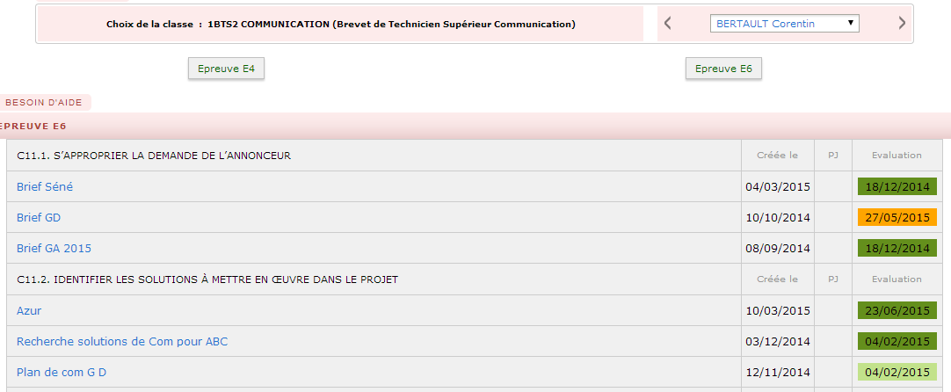
Profil enseignant
Choix de l’étudiant
Choix de l’épreuve
Affichage, par compétence, de toutes les situations saisies et des évaluations correspondantes

